Slide 1
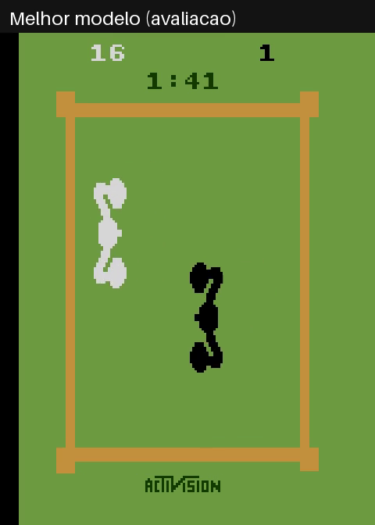
Um agente PPO aprendendo a lutar Boxing
ATIVIDADE COMPLEMENTAR FINAL
Aprendizado por reforço no Atari 2600, a partir só dos pixels da tela
Lucas Buccini
Aprendizado por Reforço · Prof. Pedro Calais
Graduação em Ciência de Dados e Inteligência Artificial
Notes:
Apresentação do trabalho final: um agente treinado com PPO (Stable-Baselines3) para jogar Boxing do Atari. O agente é o boxeador branco.

Slide 2
Boxing, da Activision (1980)
1 · O JOGO ESCOLHIDO
A luta
O objetivo
Por que ele
Dois boxeadores num ringue visto de cima. O agente controla o branco; a CPU, o preto.
Acertar mais socos que o adversário em 2 minutos, ou chegar a 100 pontos e nocauteá-lo.
Recompensa densa e imediata, regras simples e um adversário que reage: dá para ver o agente aprender.
gym.make("ALE/Boxing-v5")
Ambiente da Arcade Learning Environment (Farama)
Lucas Buccini · Aprendizado por Reforço
Notes:
Escolhi o Boxing porque a recompensa é densa (cada soco vale ponto), o que facilita o aprendizado, e porque o comportamento aprendido é fácil de ver no vídeo.

Slide 3
Antes de treinar, joguei com o teclado
2 · JOGANDO EU MESMO
import gymnasium as gym, ale_py
from gymnasium.utils.play import play
gym.register_envs(ale_py)
play(gym.make("ALE/Boxing-v5",
render_mode="rgb_array"), zoom=3)
O que percebi
Socar de longe quase nunca acerta: é preciso ficar alinhado com o rosto do adversário.
A CPU foge e contra-ataca; ficar parado perto dela custa pontos.
Meu placar: 14 x 13.
W A S D movem o boxeador · Espaço dá o soco
Lucas Buccini · Aprendizado por Reforço
Notes:
Complete com o seu placar e a sua impressão pessoal de quando jogou. O nível humano usado como referência (~12 pontos) é o do artigo do DQN da DeepMind (2015).

Slide 4
O agente só vê os pixels
3 · O AMBIENTE
Item | ALE/Boxing-v5
Observação | imagem RGB 210 × 160 × 3
Fim do episódio | 2 min de luta ou nocaute (100 pontos)
Estocasticidade | sticky actions (25% de repetir a ação)
Pré-processamento | cinza 84 × 84, 4 frames empilhados
Decisões | 1 ação a cada 4 frames (15 por segundo)
Início | até 30 NOOPs aleatórios
Empilhar 4 frames permite à rede perceber movimento: para onde o oponente vai e se ele está no meio de um soco.
Lucas Buccini · Aprendizado por Reforço
Notes:
O pré-processamento vem dos wrappers de Atari do Stable-Baselines3 (make_atari_env + VecFrameStack). A recompensa é limitada a -1, 0, +1 durante o treino.

Slide 5
18 ações discretas: o joystick completo
4 · AS AÇÕES
2
8
8
Parado
Mover
Mover + socar
0 NOOP
1 FIRE (soco)
2 UP · 3 RIGHT
4 LEFT · 5 DOWN
6 UPRIGHT · 7 UPLEFT
8 DOWNRIGHT · 9 DOWNLEFT
10 UPFIRE · 11 RIGHTFIRE
12 LEFTFIRE · 13 DOWNFIRE
14–17 diagonais + FIRE
Espaço de ações Discrete(18). A rede tem uma saída para cada ação e a política escolhe entre elas por probabilidade.
Lucas Buccini · Aprendizado por Reforço
Notes:
Lista confirmada com env.unwrapped.get_action_meanings(): NOOP, FIRE, UP, RIGHT, LEFT, DOWN, UPRIGHT, UPLEFT, DOWNRIGHT, DOWNLEFT, UPFIRE, RIGHTFIRE, LEFTFIRE, DOWNFIRE, UPRIGHTFIRE, UPLEFTFIRE, DOWNRIGHTFIRE, DOWNLEFTFIRE.

Slide 6
Cada soco muda o placar na hora
5 · AS RECOMPENSAS
+1
−1
100
por soco acertado no adversário (soco de perto vale 2)
por soco levado: o ponto vai para a CPU
pontos = nocaute, e a luta acaba antes dos 2 minutos
O retorno de uma luta é pontos do agente − pontos da CPU, de −100 a +100. No treino, o wrapper limita cada recompensa a {−1, 0, +1}.
Lucas Buccini · Aprendizado por Reforço
Notes:
A documentação diz que se ganha pontos acertando socos e que 100 pontos nocauteiam o adversário. O valor 2 do soco de perto vem do manual do jogo (AtariAge). Para medir o placar real usamos o valor registrado pelo Monitor, sem o clip.

Slide 7
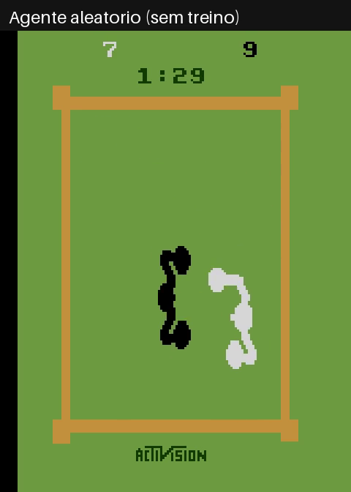
Sem treino, o boxeador anda e soca a esmo
6 · POLÍTICA ALEATÓRIA
+1,2
0
placar médio (± 5,8) em 20 lutas
nocautes: toda luta vai até os 2 minutos
10 vitórias, 3 empates e 7 derrotas: puro acaso. Os pontos dos dois lados se anulam.
resultados/videos/00_agente_aleatorio.mp4
Notes:
O vídeo mostra uma luta completa de 2 minutos com ações sorteadas de forma uniforme entre as 18. É a linha de base para comparar com o agente treinado.

Slide 8
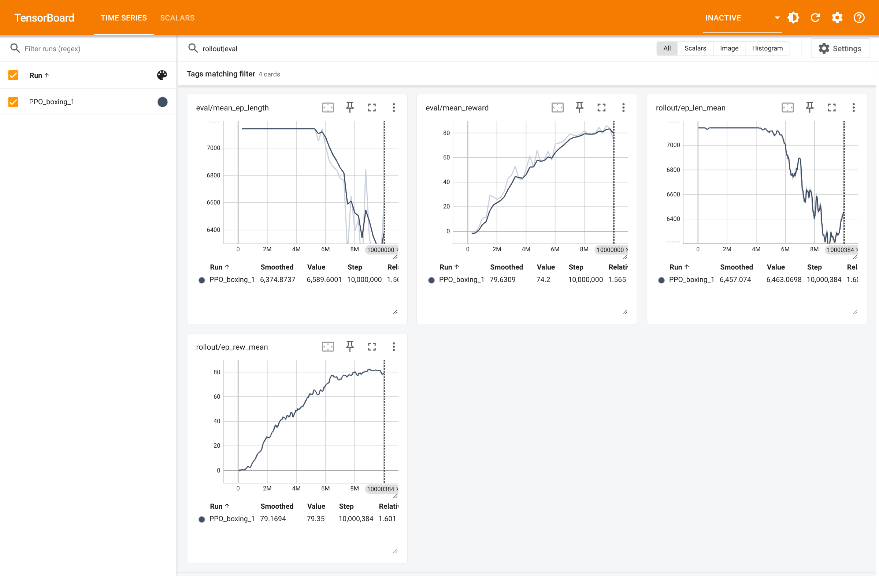
O placar sobe de 0 para ~80 em 10M passos
7 · TENSORBOARD
ep_rew_mean: placar médio das últimas 100 lutas de treino. Sobe quase sem parar até ~80.
mean_reward: lutas de avaliação a cada 250 mil passos. Melhor: 86, aos 9,5M.
ep_len_mean: cai depois de ~4,5M passos, quando as lutas passam a terminar em nocaute.
Logs em resultados/tensorboard/PPO_boxing_1 · tensorboard --logdir resultados/tensorboard
Notes:
Print tirado do TensorBoard rodando sobre os logs do repositório. A duração é medida em frames: uma luta completa tem cerca de 7.140 frames; menos que isso significa nocaute.

Slide 9
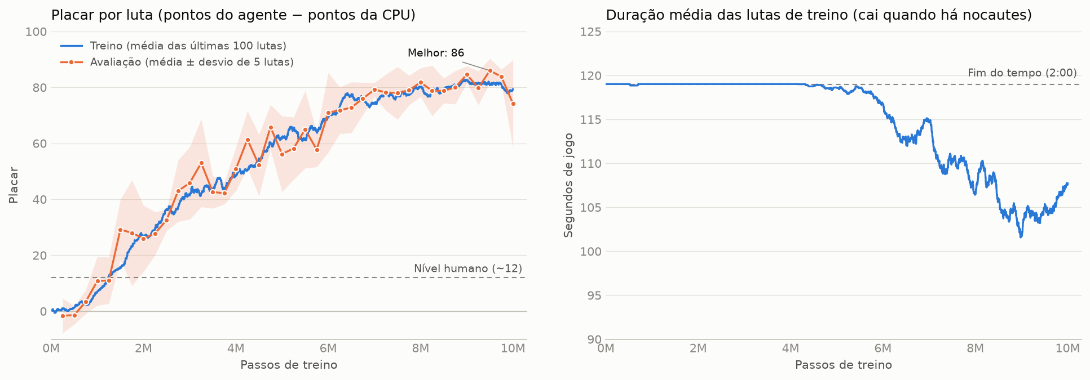
Passa o nível humano por volta de 1,5M passos
7 · CURVA DE APRENDIZADO
Gerado no notebook a partir do TensorBoard e de modelos/evaluations.npz
Notes:
Mesmos dados do TensorBoard, em um gráfico mais limpo. À esquerda o placar (treino em azul, avaliação em laranja) com a linha do nível humano; à direita a duração das lutas, que cai quando o agente começa a nocautear.

Slide 10
Do template da galinha para o Boxing
8 · PARÂMETROS AJUSTADOS
Parâmetro | Template (Freeway) | Boxing | Motivo
Frame skip | 16 (4 × 4, duplicado) | 4 (frameskip=1) | agia só a cada 16 frames
Frame stack | nenhum | 4 frames | perceber movimento
Ambientes | 1 | 8 em paralelo | mais experiência por segundo
n_steps | 2048 | 128 (× 8 = 1024) | atualizações mais frequentes
n_epochs | 10 (padrão) | 4 | menos sobreajuste ao rollout
learning_rate | 2,5e-4 fixo | 2,5e-4 → 0 | passos menores no fim
clip_range | 0,2 (padrão) | 0,1 → 0 | política muda com cautela
ent_coef | 0 (padrão) | 0,01 | incentiva explorar
total_timesteps | 50 mil | 10 milhões | 50 mil não sai do aleatório
Callbacks | nenhum | Eval + Checkpoint | salvar o melhor modelo
batch_size (256) igual ao template · hiperparâmetros de PPO para Atari do RL Baselines3 Zoo
Notes:
O ajuste mais importante foi o frame skip: o ALE v5 já repete cada ação 4 vezes e o AtariWrapper repete mais 4, então o agente do template só decidia a cada 16 frames. Os demais valores são os do RL Baselines3 Zoo para PPO em Atari. gamma 0,99, gae_lambda 0,95 e vf_coef 0,5 ficaram nos padrões.

Slide 11
Uma política minimamente inteligente em ~12 minutos
9 · TEMPO DE APRENDIZADO
0–1M
1,24M
1,5M
4,5M
7–10M
0 a 10 min
12 min
14 min
44 min
68 a 96 min
Ainda próximo do aleatório (placar ≈ 0)
Passa o nível humano (12 pontos no treino)
Avaliação já em +29
Começa a nocautear a CPU
Platô entre 80 e 86
Treino completo: 10M passos em ~1h36 numa GPU NVIDIA RTX 2000 Ada, a ~1.750 passos por segundo (≈ 40 milhões de frames do Atari).
Tempos de relógio lidos dos logs do TensorBoard
Notes:
Considero "minimamente inteligente" o ponto em que ele supera um jogador humano: média das últimas 100 lutas acima de 12 pontos, aos 1,24M passos, com 12 minutos de treino. Nesse ponto ele já procura o oponente em vez de andar a esmo.

Slide 12
1.693.875 parâmetros treináveis
10 · TAMANHO DA REDE
Camada (CnnPolicy, Nature CNN) | Forma | Parâmetros
Conv 1 | 4 → 32, 8×8, passo 4 | 8.224
Conv 2 | 32 → 64, 4×4, passo 2 | 32.832
Conv 3 | 64 → 64, 3×3, passo 1 | 36.928
Densa | 3.136 → 512 | 1.606.144
Ator (política) | 512 → 18 | 9.234
Crítico (valor) | 512 → 1 | 513
Total |  | 1.693.875
95%
dos parâmetros estão na camada densa. Ator e crítico compartilham o mesmo extrator convolucional.
Contado em modelos/best_model.zip (o state_dict repete o extrator 3 vezes; aqui cada peso conta uma vez)
Notes:
Entrada: 4 frames de 84×84 em escala de cinza. A saída convolucional é 64 × 7 × 7 = 3.136 valores. Contando cada tensor único do policy.pth, o total é 1.693.875; o arquivo lista 5,06M porque guarda o extrator compartilhado sob três nomes.

Slide 13
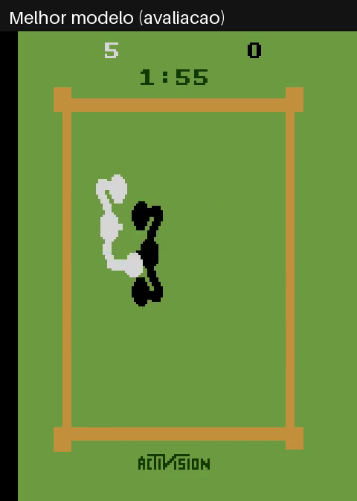
Vai direto ao oponente e soca sem parar
11 · AGENTE TREINADO
+82
20/20
19
placar médio (± 10,4)
lutas vencidas
nocautes aplicados
Melhor modelo (9,5M passos) em 20 lutas novas. Referências: humano ≈ 12, DQN da DeepMind (2015) ≈ 70.
resultados/videos/melhor_modelo.mp4
Notes:
Nesta luta do vídeo ele nocauteia a CPU com 1min43 de luta (100 a 27). Em média, as lutas de avaliação acabam com 1min46, quando ele chega a 100 pontos.

Slide 14
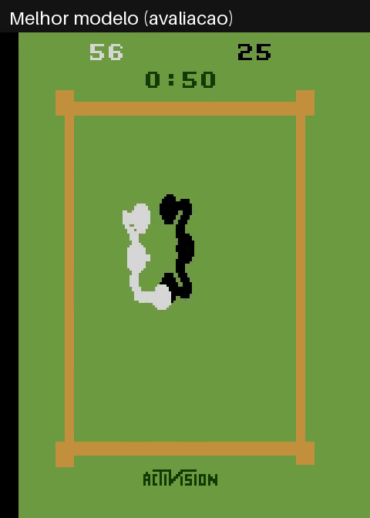
Persegue a CPU e encaixa a sequência
12 · JOGADA INTELIGENTE
vídeo 1:06–1:12 · relógio 0:53 → 0:48
A CPU recua para baixo; o agente desce junto e fica alinhado com ela.
Quando ela volta, ele já está de frente e soca em sequência.
Placar vai de 54 × 25 para 61 × 25: +7 pontos sem levar nenhum.
Mostra que ele aprendeu a usar o movimento do oponente, visível graças aos 4 frames empilhados.
Notes:
Trecho do melhor_modelo.mp4 entre 1:06 e 1:12, aqui em metade da velocidade. Ele não fica parado esperando: acompanha a CPU e ataca quando ela fica ao alcance.

Slide 15
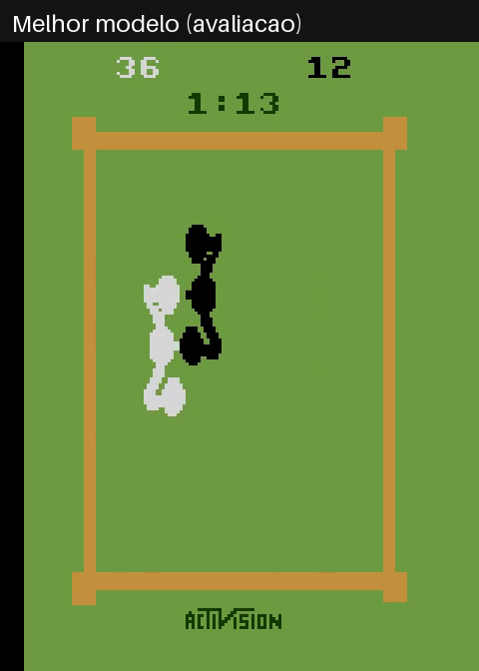
Encurralado na corda, só apanha
12 · JOGADA BURRA
vídeo 0:43–0:49 · relógio 1:16 → 1:11
O agente fica colado na corda esquerda, sem espaço para recuar.
Continua trocando socos de perto e erra o alinhamento.
Placar vai de 36 × 10 para 36 × 18: leva 8 pontos e não marca nenhum.
Ele não aprendeu a defender nem a sair das cordas: a estratégia é só atacar.
Notes:
Trecho do melhor_modelo.mp4 entre 0:43 e 0:49, em metade da velocidade. É o pior momento da luta: a CPU faz 8 pontos seguidos. Um humano sairia da corda ou recuaria.

Slide 16
Tudo no repositório, pronto para reproduzir
13 · NOTEBOOK E CÓDIGO
train_boxing.py
treino com checkpoints e avaliação periódica
boxing_ppo.ipynb
O ambiente
Preparação
Método: pré-processamento e PPO
Treinamento e TensorBoard
Curva de aprendizado
Avaliação final (20 lutas)
Vídeos
Conclusão
record_videos.py
grava uma luta para cada checkpoint
modelos/best_model.zip
modelo treinado (9,5M passos)
resultados/
TensorBoard, vídeos, curvas e avaliação
github.com/LucasBuccini/aprendizado-por-reforco
Notes:
O notebook usa o modelo já treinado (TREINAR = False) para gerar os gráficos, a avaliação e os vídeos sem precisar treinar de novo. O treino em si roda pelo script, porque leva cerca de 1h35.

Slide 17
De +1 para +82 só olhando a tela
CONCLUSÃO
O que funcionou
O que ele aprendeu
Próximos passos
Corrigir o frame skip, empilhar 4 frames e rodar 8 jogos em paralelo na GPU.
Ir até a CPU, alinhar e socar. Venceu 20 de 20 lutas e nocauteou em 19.
Ensinar defesa (sair das cordas), treinar mais tempo e comparar com DQN e A2C.
Obrigado! Perguntas?
Notes:
Platô final entre 80 e 86: com learning rate e clip caindo a zero, as atualizações ficam pequenas. O ponto que falta para chegar a 100 é parar de levar socos, como mostrou a jogada burra.

